Slide 1
线性回归和逻辑回归

Slide 2
什么是回归
回归是监督学习的一个重要问题，回归用于预测输入变量和输出变量之间的关系。回归模型是表示输入变量和输出变量之间映射的函数。
回归问题的学习等价于函数拟合：使用一条函数曲线使其能够很好的拟合已知函数并且能够很好的预测未知函数。
回归问题分为模型的学习和预测两个过程。基于给定的训练数据集构建一个模型，根据新的输入数据预测相应的输出。

Slide 3
一元线性回归
回归分析中只涉及到两个变量的，称为一元回归分析。一元回归的主要任务是从两个相关变量中的一个变量去估计另一个变量。被估计的变量称为因变量，可设为Y；估计出的变量，设为X。那么回归分析就是要找出一个数学模型Y=f(X)
y=ax+b

Slide 4
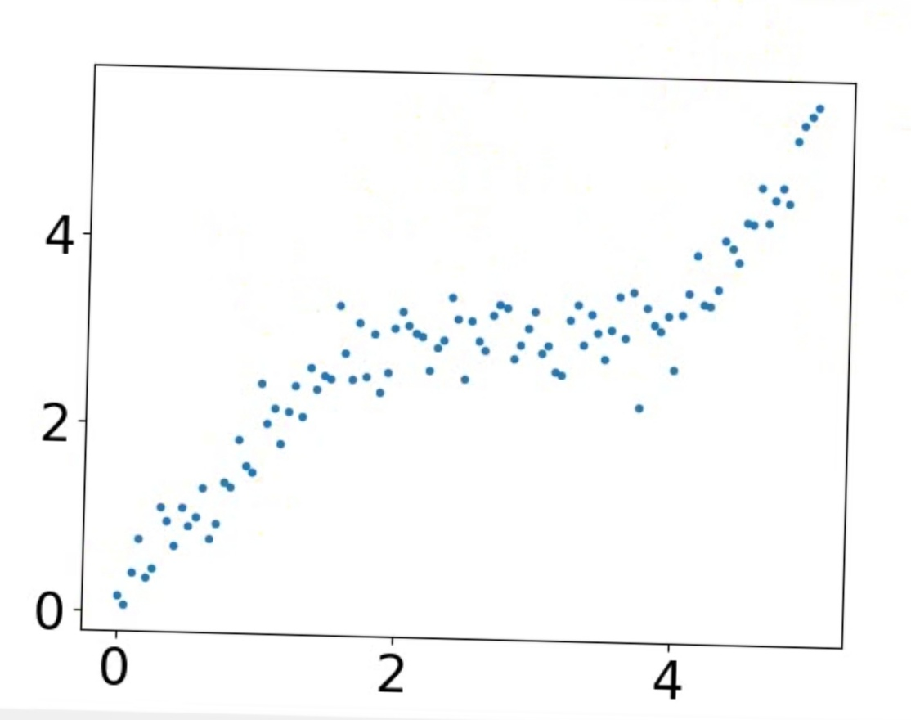
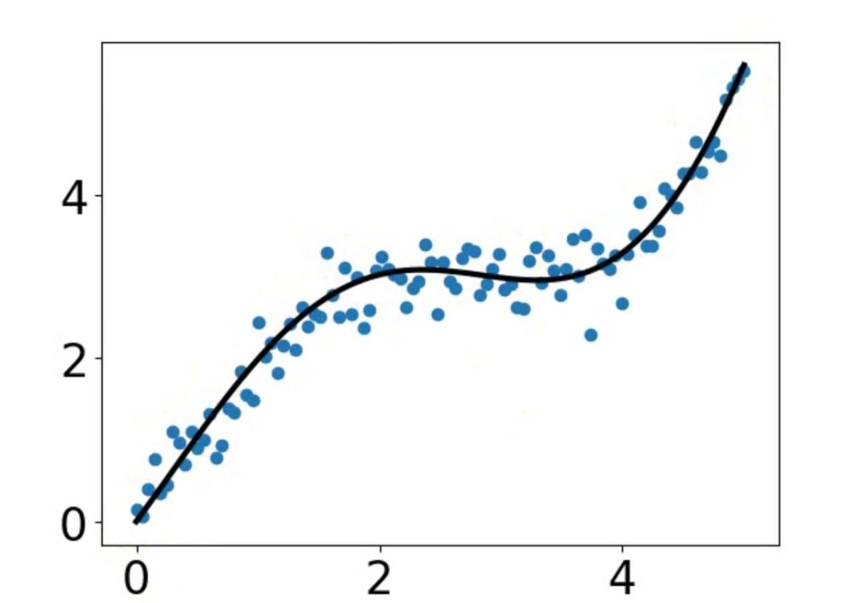

Slide 5
预测工资为15000时贷款的额度
编号 | 工资 | 额度
1 | 4000 | 20000
2 | 8000 | 50000
3 | 5000 | 30000
4 | 10000 | 70000
5 | 12000 | 60000
6 | 15000

Slide 6
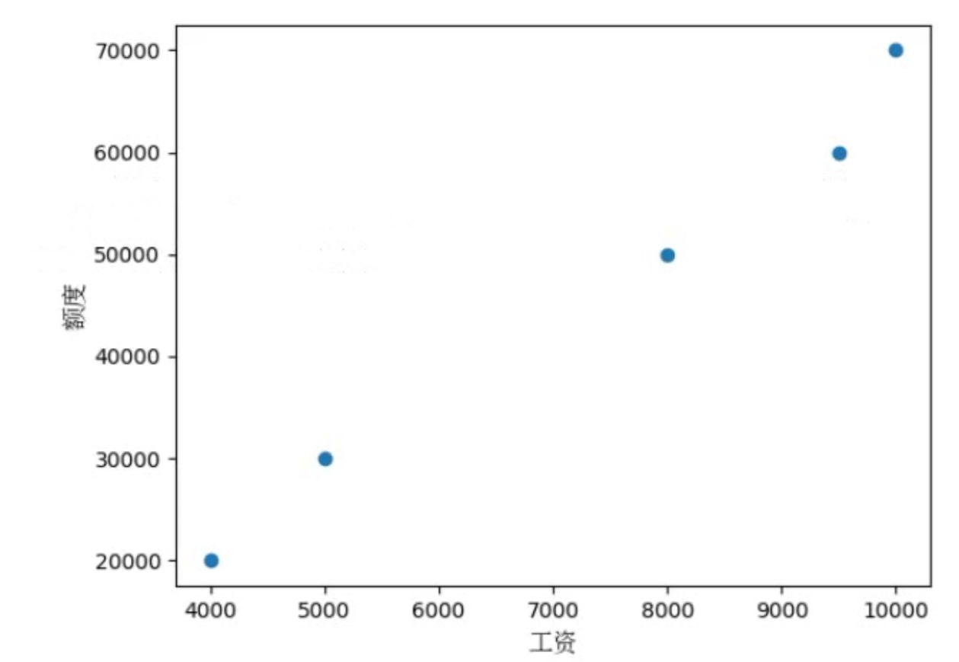
把数据点标记出来，找出一条最合适的线来拟合所有的数据点
误差：真实值和预测值之间肯定存在差异，用ε来表示。
那么对于每个样本有：
yi=wxi+b+εi

Slide 7
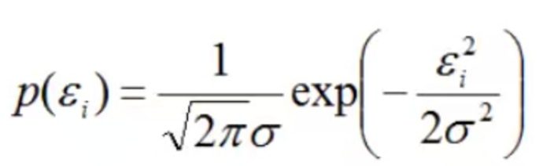
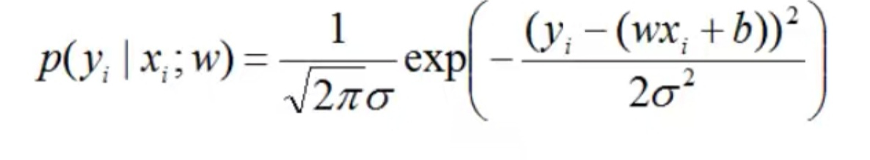
yi=wxi+b+εi （1）
由于误差服从高斯分布：

Slide 8
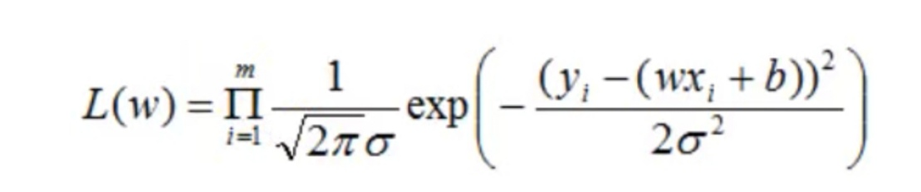
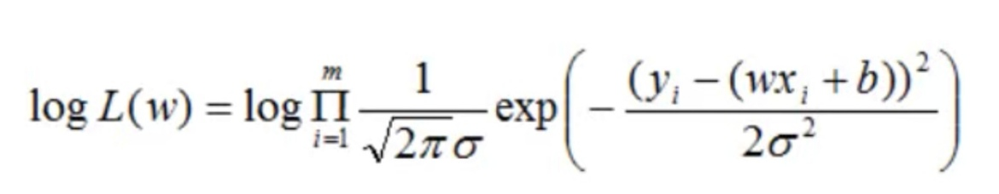
在上页的式子中w和b不清楚即为参数
由此引出似然函数：已知有样本，倒过来求解它的参数
似然函数：

Slide 9
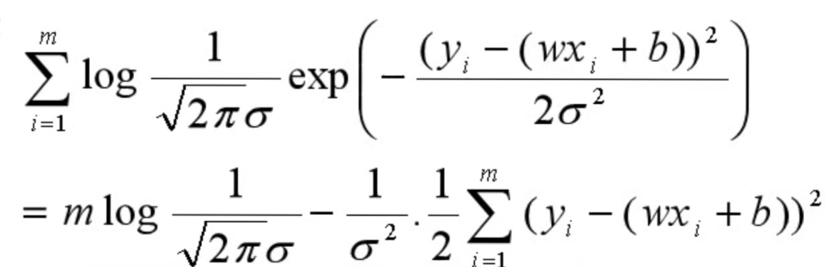
展开化简：

Slide 10
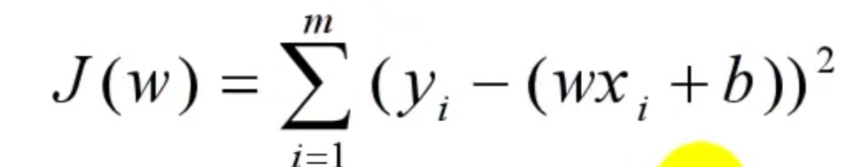
目标：是让似然函数越大越好
此时就是要求这个式子最小时候的w和b的值。这就是最小二乘法。
通过求w和b的偏导数，并令其等于0，就可求出w和b的值。

Slide 11
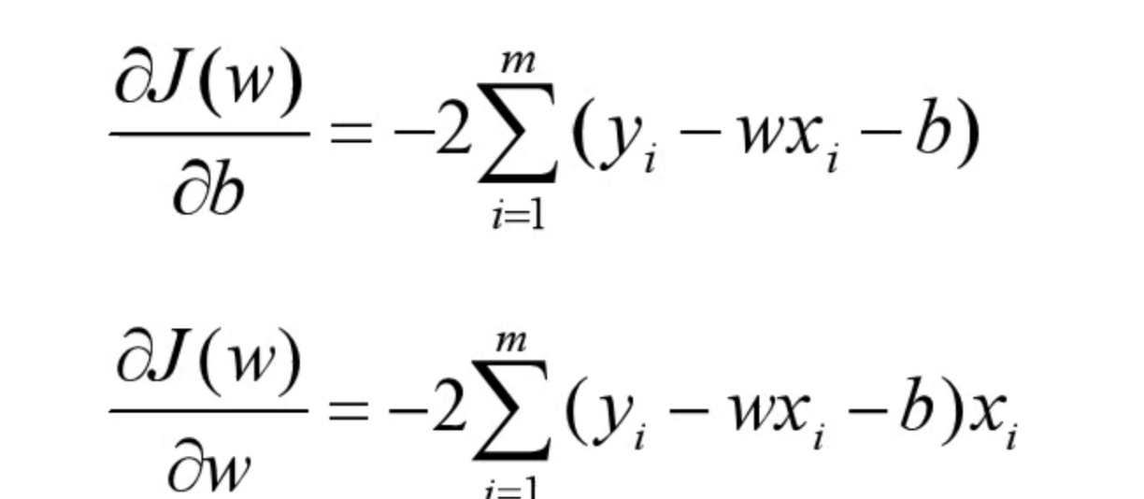
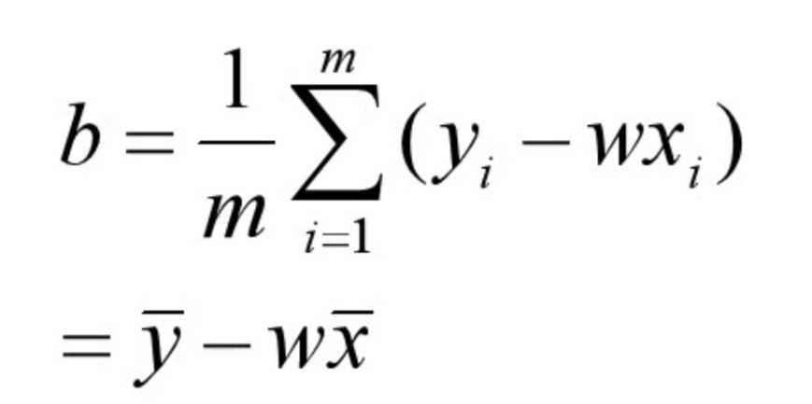
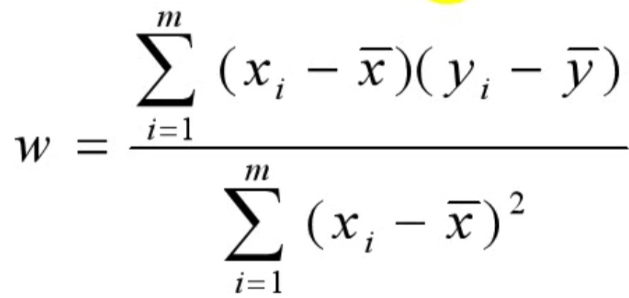

Slide 12
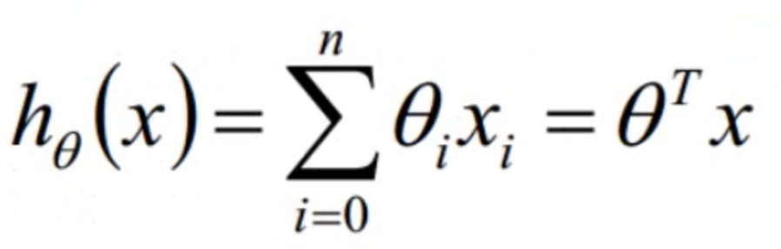
多元线性回归
在回归分析中，如果有两个或者两个以上的自变量，就称为多元回归

Slide 13
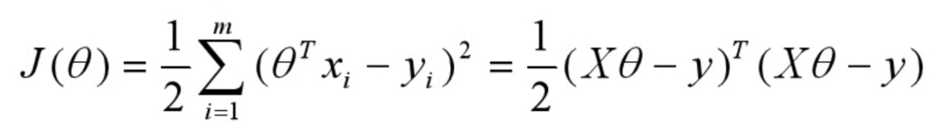
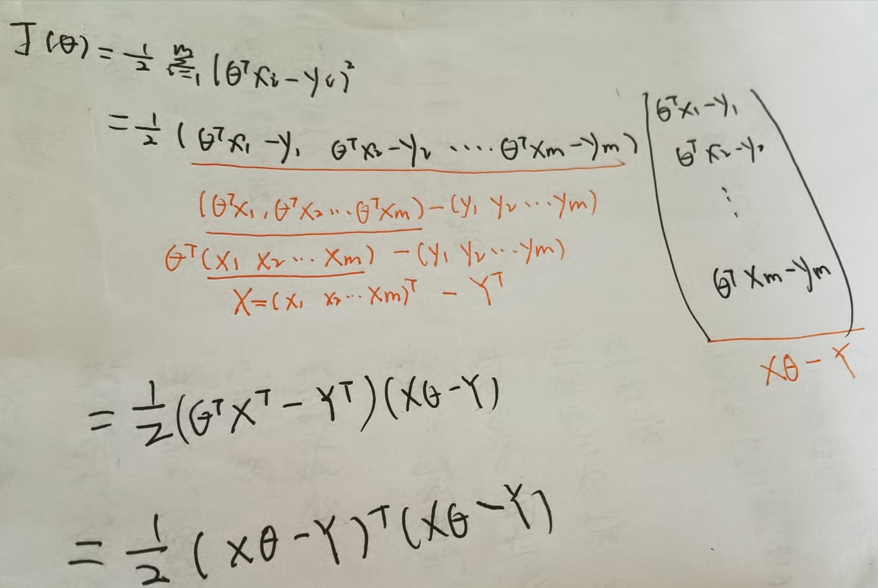
目标函数

Slide 14
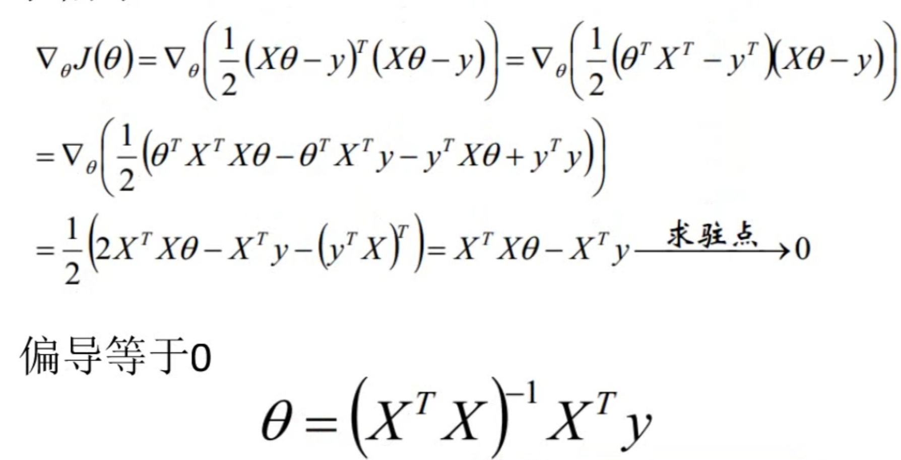
对目标函数求偏导，其中涉及到矩阵求导数

Slide 15
这里涉及到矩阵的逆，所以最小二乘法已经不适用了。此时引入了梯度下降算法。
梯度下降算法是一种求局部最优解的方法，对于F(x)，在a点的梯度是F(x)增长最快的方向，那么他的相反方向则是该点下降最快的方向。

Slide 16
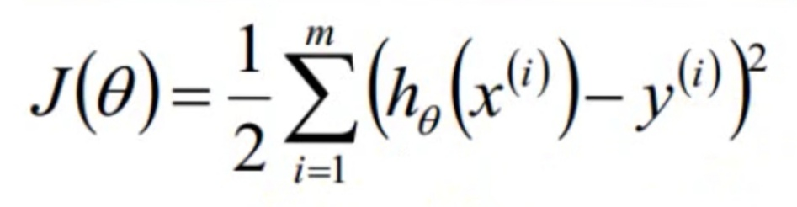
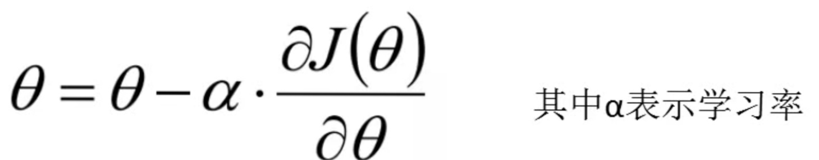
目标函数

Slide 17
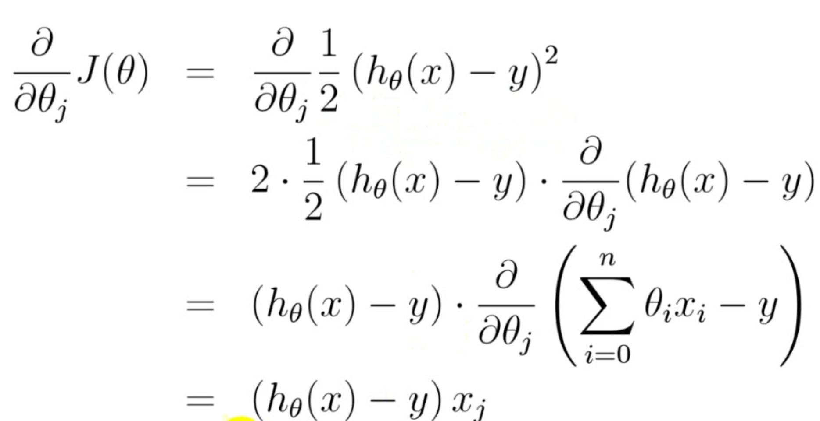
梯度方向

Slide 18
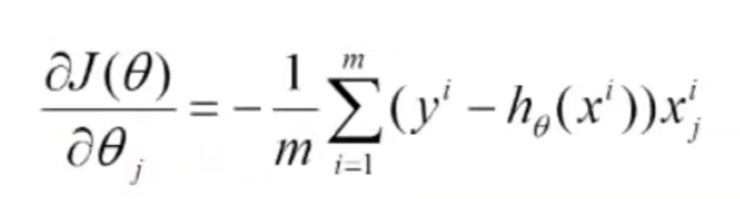
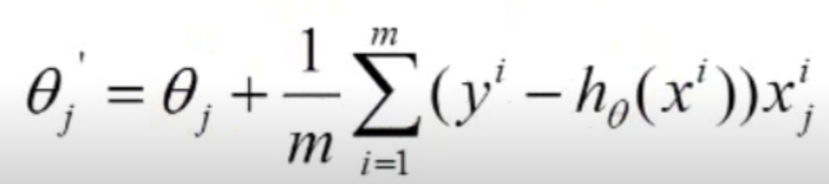
批量梯度下降
对所有数据点，上述损失函数的偏导累计和为

Slide 19
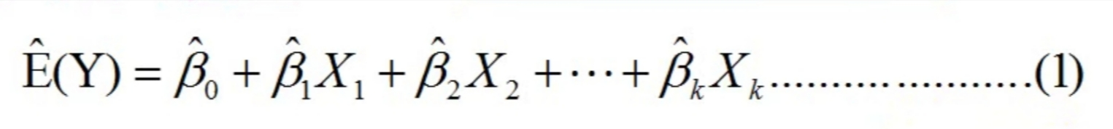
逻辑回归
逻辑回归分析是对定性变量的回归分析，前面所说的建立的模型描述是因变量的期望与自变量之间的线性关系。但是在许多实际问题中，我们需要研究的变量不是区间变量而是顺序变量或者名义变量。
线性回归模型：

Slide 20
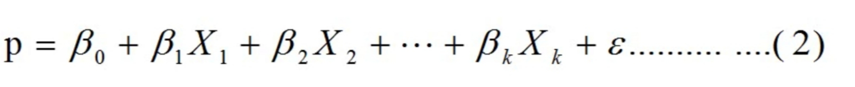
比如我们现在要研究致癌因素，包括年龄、性别、是否抽烟、饮食、是否喝酒等等。最终我们希望看到的是Y=1（得癌症）Y=0（没得癌症），如果我们按照上页的线性回归模型建立的话，得到的值是连续的，不符合我们想要的0-1型变量。所以，我们不能用Ehat（Y）来预测因变量Y
但是因为Ehat（Y）肯定包含Y，所以对于0-1型变量
E（Y）=P(Y=1)=P
我们可以用Ehat（Y）来预测Y=1的概率，其中ε为误差

Slide 21
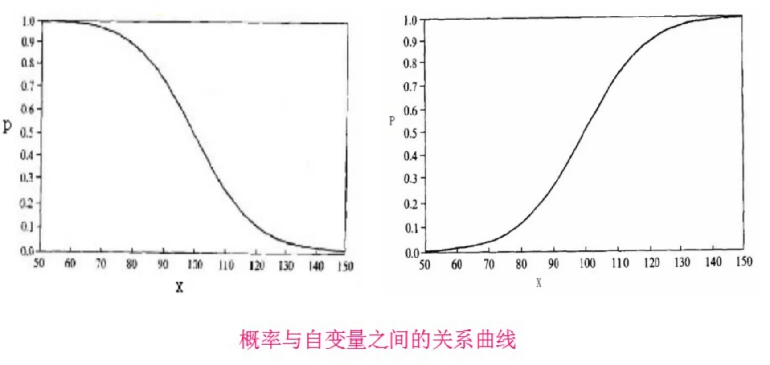
概率与自变量之间的关系不是线性的，他们之间的关系往往是一个S型曲线

Slide 22
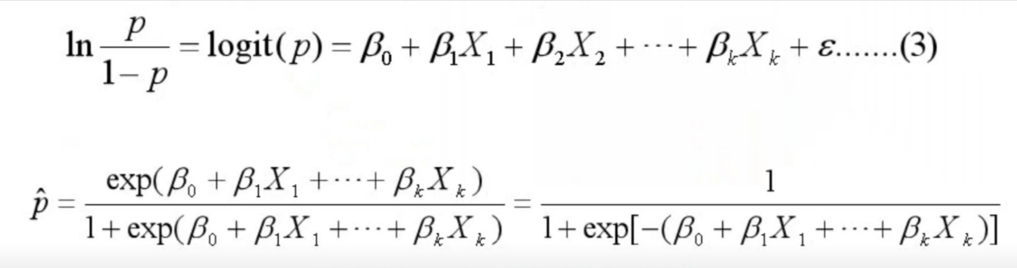
我们可以通过对P进行一种变换（logit变换）使得p变到0-1之间
logit(p)=ln(p/(1-p))
使得logit（p）与自变量之间存在线性相关的关系

Slide 23
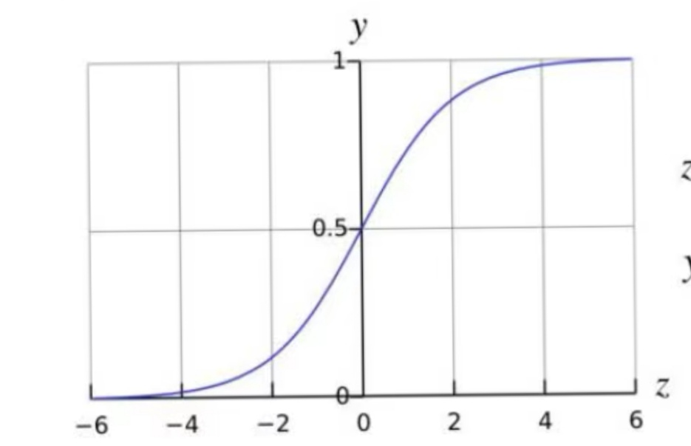
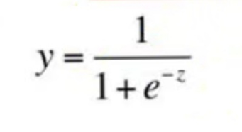
经过变换解决了（2）式中概率的预测值可能是[0,1]之外的数的缺陷。经过（3）建立的模型，我们称之为逻辑回归模型。
z=w1x1+w2x2+.......+wnxn
z(i)=wTx(i)+b
i表示第i个样本点，y(i)表示第i个样本点预测为1的预测概率

Slide 24
逻辑回归模型得到的是关于P{Y=1|X}的预测概率，我们最终想要的是根据自变量的值来预测Y是0还是1
从而我们可以根据模型给出的Y=1的概率的大小来预测Y的取值。
比如可以以0.5为界限，预测p大于0.5时，我们认为Y更有可能为1（这种出现在结果是对称的情况，比如判断是男还是女）

Slide 25
接下来 我们要来看看如何求解系数，这里运用最大似然估计的方法。

Slide 26
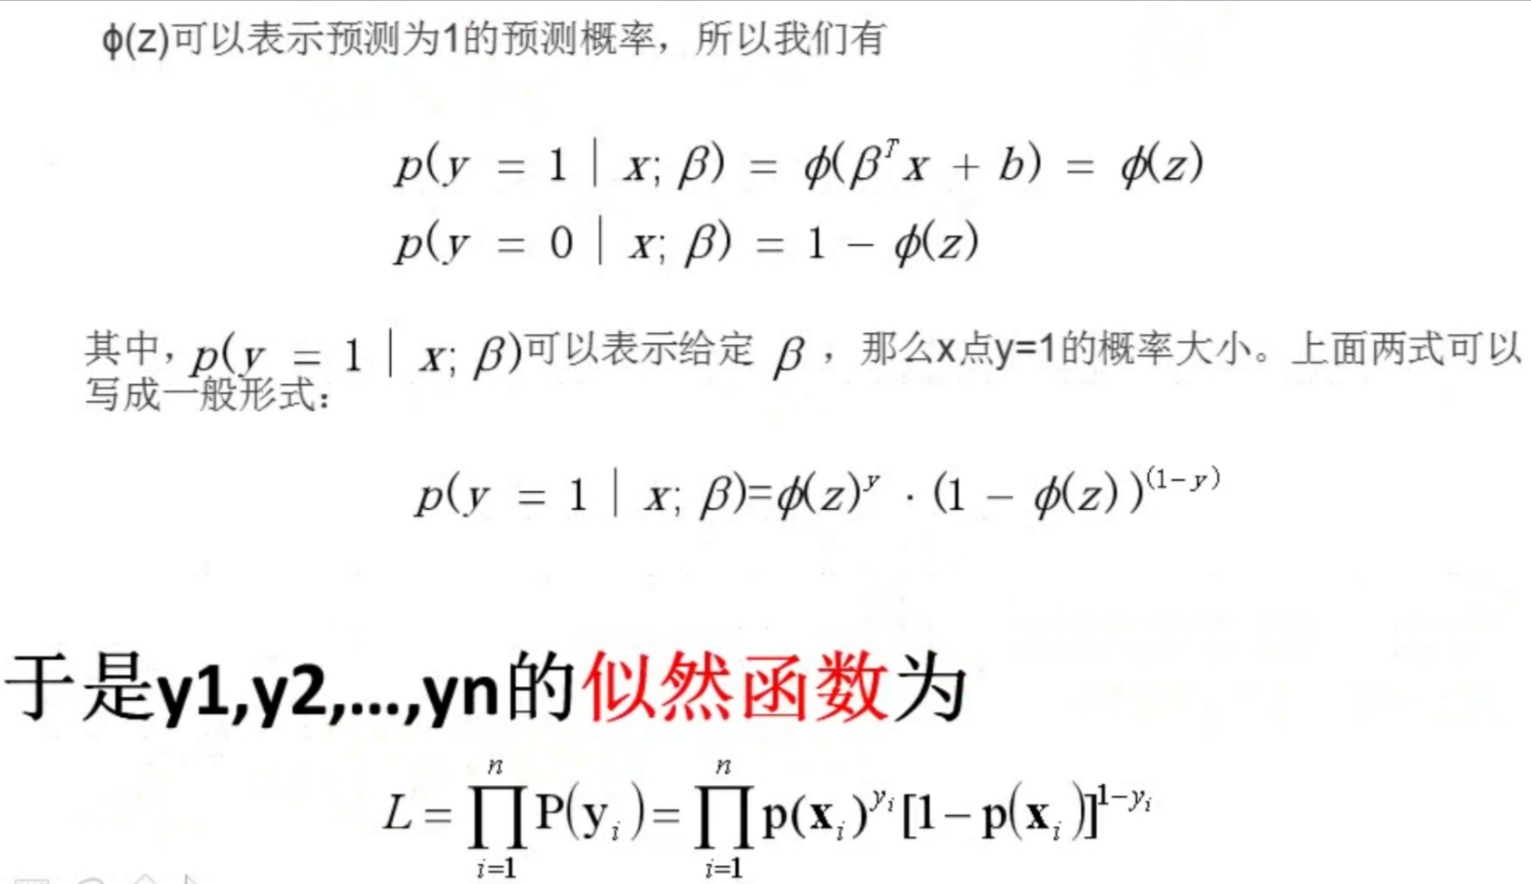
系数的确定
设y是0-1型变量，x1,x2.....xk是与y相关的自变量，n组观测数据为（xi1,x12,....xik;yi）(i=1,2....n)

Slide 27
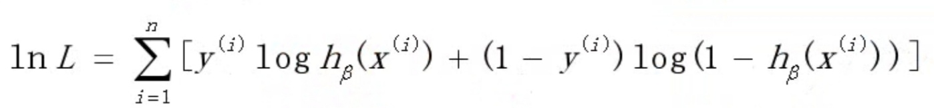
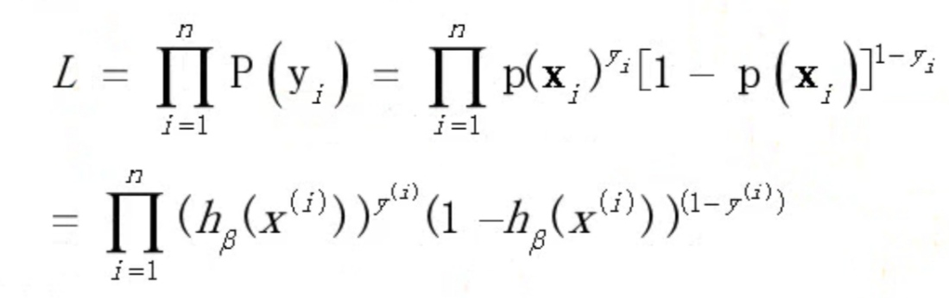
系数的确定
设y是0-1型变量，x1,x2,….xk是与y相关的自变量，n组观测数据为（xi1,xi2,…xik;yi）(i=1,2….n)于是y1,y2,….,yn的似然函数为
对数似然函数为
最大似然估计就是选取β0,β1,β2,……βk的估计值，使得对数似然函数lnL最大化。

Slide 28
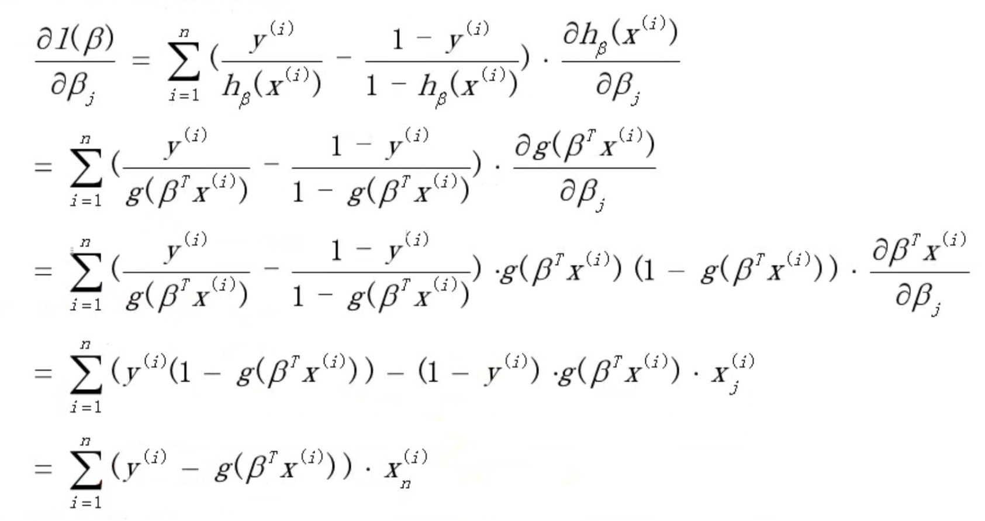
模型系数的确定
对数似然函数为
对数似然函数的随机梯度为

Slide 29
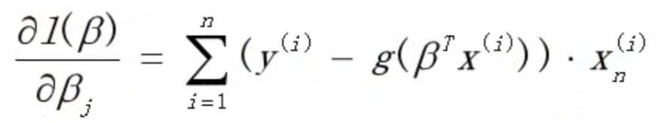
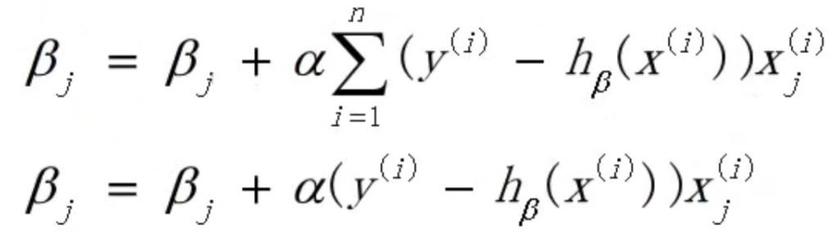
对数似然函数的随机梯度为
Logisti回归参数β的求解过程为（类似于梯度下降方法，往正梯度方向迭代）

Slide 30
def sigmoid(inX):
return 1.0/(1+exp(-inX))
def gradAscent(dataMat, labelMat):
dataMatrix=mat(dataMat)
classLabels=mat(labelMat).transpose()
m,n = shape(dataMatrix)
alpha = 0.001
maxCycles = 500
weights = ones((n,1))
for k in range(maxCycles):
h = sigmoid(dataMatrix*weights)
error = (classLabels - h)
weights = weights + alpha * dataMatrix.transpose()* error
return weights

Slide 31
